Slide 1
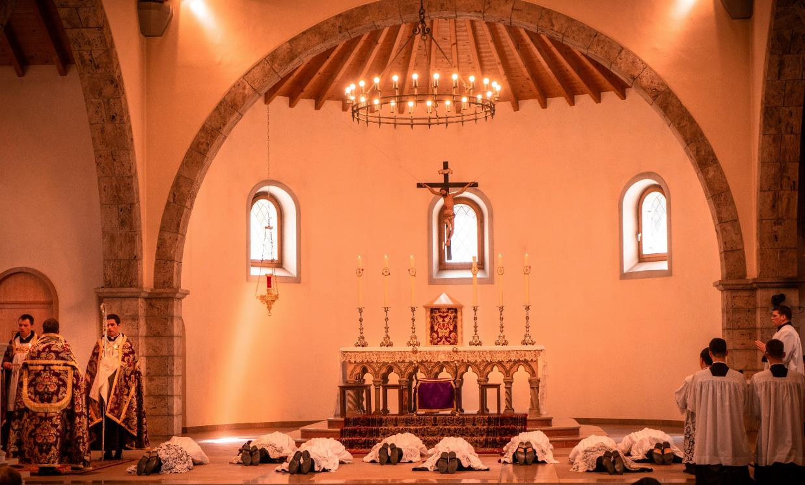
EL AMOR SALVADOR DE DIOS POR NOSOTROS:
LA LITURGIA Y LOS SIETE SACRAMENTOS
LOS SACRAMENTOS AL SERVICIO DE LA
COMUNIÓN Y LA MISIÓN: ORDENES SAGRADAS

Slide 2
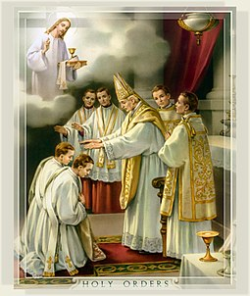
^{ORACIÓN INICIAL}
Señor Jesucristo,
Te encomendamos a nuestra familia y te pedimos tu bendición y protección.
Te amamos Señor Jesús con todo nuestro corazón y te pedimos que ayudes a nuestra familia a ser más como la Sagrada Familia.
Ayúdanos a ser amables, amorosos y pacientes unos con otros. Danos toda la gracia que necesitamos para convertirnos en santos y tus fieles discípulos.
Amén
Ths Photo by Unknown Author is licensed under CC BY-SA

Slide 3
¡DIBUJALO!
Lo que necesitarás:
Papel blanco para cada persona, un cronómetro, bolígrafos o lápices de colores.
Cómo jugar:
Divídanse en grupos de familias o de al menos cuatro personas.
Cada persona recibe una hoja de papel y unos lápices de
colores o un bolígrafo.
3. A un limite de tiempo, todos dibujan en su papel tantos elementos como puedan sobre su vida sin escribir
su nombre.
4. Una vez que se acabe el tiempo, todos doblen su papel por la mitad y se lo entregan al líder.
5. Luego, el líder mezcla los papeles.
6. Luego, uno a la vez, se abrenpara que todos los vean e intenten adivinar quién es el artista.

Slide 4
REVISION
¿Cuáles son los tres Sacramentos
de Iniciación?

Slide 5
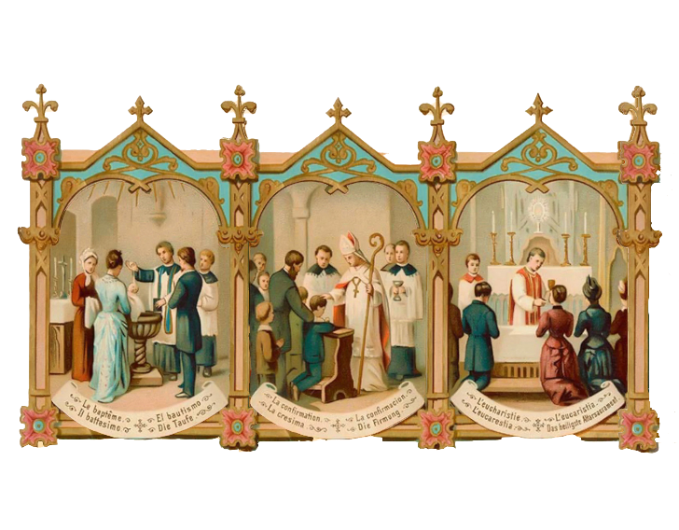
REVISION
Bautismo, Confirmación,
y Sagrada Eucaristía

Slide 6
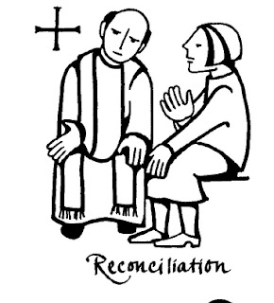
TEMA
¿Qué sacramento nos dio Jesús para sanarnos de nuestros pecados y acercarnos a Él nuevamente?
Reconciliación
(Penitencia o Confesión)
This Photo by Unknown Author is licensed under CC BY-NC-ND

Slide 7
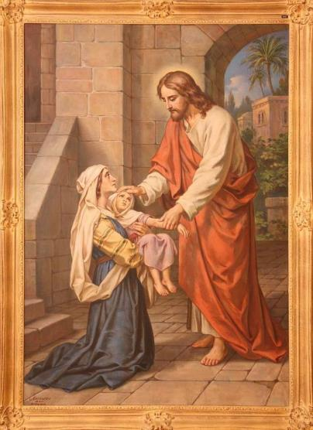
TEMA
¿Cuál es el Sacramento que también trae el toque sanador de Jesús a nuestras vidas?
La Unción de los Enfermos

Slide 8
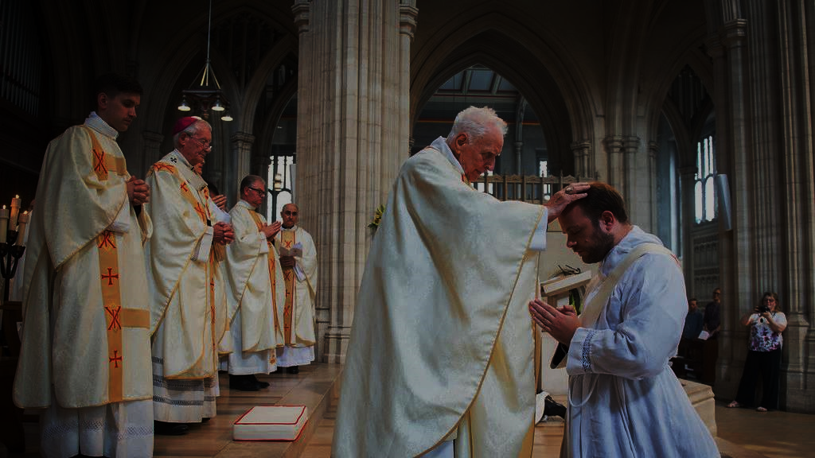
Sacramentos al Servicio de la Comunión
Sacramentos del Orden Sacerdotal y del Matrimonio
This Photo by Unknown Author is licensed under CC BY-NC-ND

Slide 9
El Orden Sacerdotal
En Órden Sacerdotal,
algunos hombres de la iglesia son apartados
y consagrados,
a través de la ordenación,
para servir a toda la iglesia
como sacerdotes.
https://youtu.be/hvYuQlofdmE?si=1ovFpr7fN4O6Yrzj

Slide 10
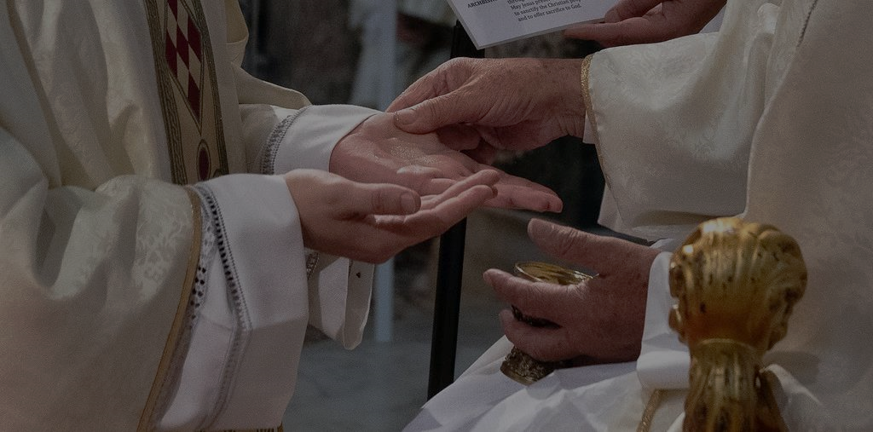
TEMA
Hoy vamos a aprender sobre el Orden Sagrado y de dónde se introdujo por primera vez la idea del sacerdocio
https://www.youtube.com/watch?v=03jNblopq4k
This Photo by Unknown Author is licensed under CC BY-NC-ND

Slide 11
JESUS: EL SACERDOTE REAL
https://youtu.be/yZnIso161D8?si=Mo9WwcQd2AU3Xve7

Slide 12
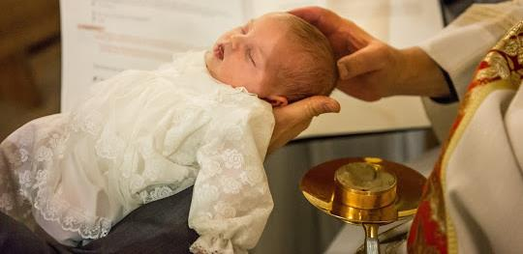
Sacerdote, Profeta y Rey
Cuando fuimos bautizados, ¡cada uno de nosotros fue marcado como sacerdote, profeta y rey! Esto se llama el “Sacerdocio de todos los Creyentes”. Eso significa que cada vez que oramos, cuidamos de alguien o escuchamos a Dios, participamos en el sacerdocio de todos los creyentes.
This Photo by Unknown Author is licensed under CC BY-SA-NC

Slide 13
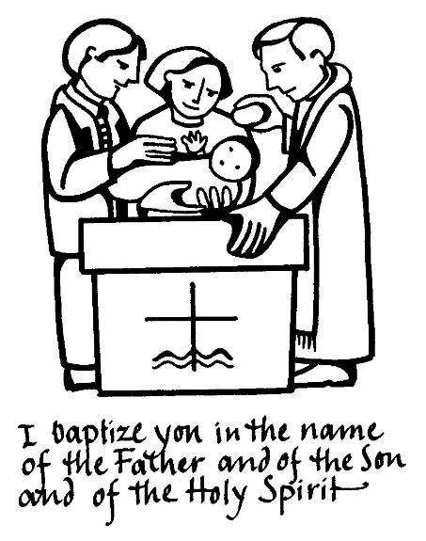
Sacerdote, Profeta y Rey
Cuando fuiste bautizado, ¿qué color de prenda vestías?
BLANCO
This Photo by Unknown Author is licensed under CC BY-SA-NC

Slide 14
ACTIVIDAD
¡El nuevo vestido blanco es una señal de que usted ha sido vestido en Cristo! Como eres una persona nueva en Cristo, que participas del sacerdocio de todos los creyentes, estás llamado a ser Cristo en el mundo.
Las familias generan ideas sobre las diferentes maneras en que pueden
continuar la obra de Cristo en el mundo a través de su llamado bautismal.
1. Las escriben en una cartulina
2. Comparten sus ideas con todos
This Photo by Unknown Author is licensed under CC BY-SA-NC

Slide 15
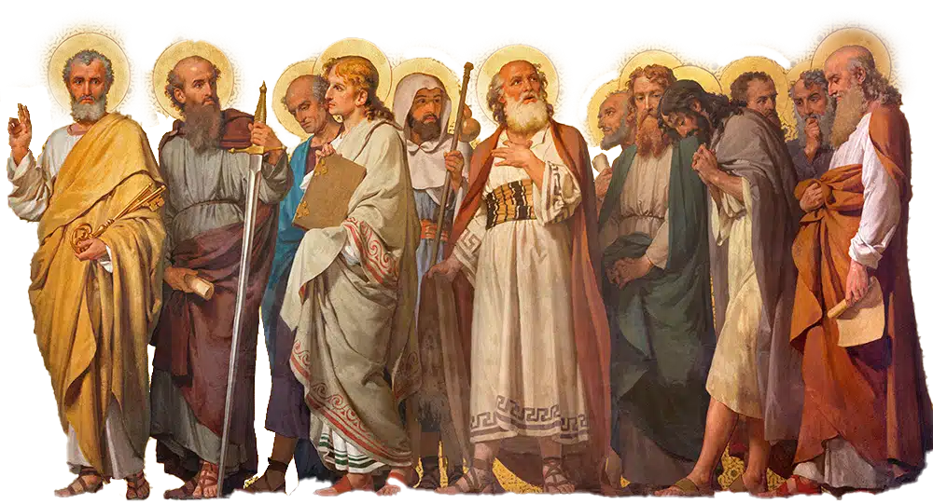
Jesús predicó, alimentó, convirtió y sanó a miles de personas cuando estuvo en la tierra. Tuvo muchos discípulos, pero ¿a cuántos llamó para ser sus Apóstoles?
DOCE(12)

Slide 16
El Sacramento del Orden Sacerdotal
https://youtu.be/Ai1iV9qbA2k?si=0XSD85PHpYhVR0In

Slide 17
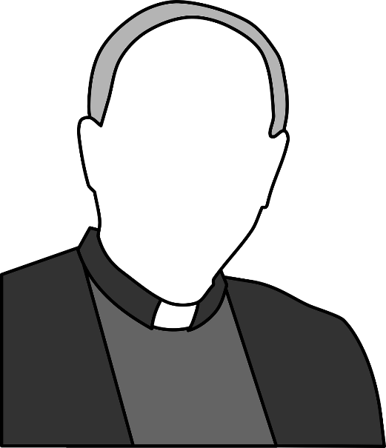
ACTIVIDAD: Pregúntale a un sacerdote!
Las familias escriben preguntas al sacerdote o diácono sobre el Orden Sagrado y su vocación.

Slide 18
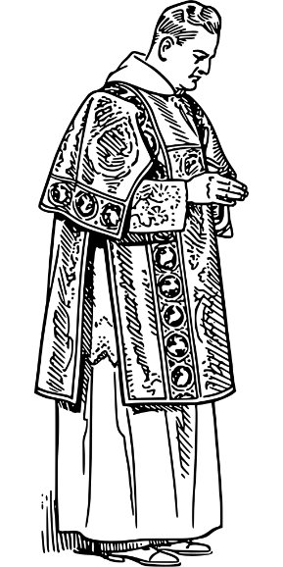
MISION EN CASA, EN FAMILIA
Mira los videos sobre el Sacramento del Orden Sagrado..
Miren juntos uno o más de los vídeos sobre la Semana Santa.
Analice cómo va la práctica de su familia de los pilares cuaresmales de oración, ayuno y limosna a medida que nos acercamos a la Pascua y haga su Plan Familiar de Semana Santa.
4. Prepárense para compartir sobre su Plan Familiar de Semana Santa en la próxima reunión.
5. Vayan al Sacramento de la Reconciliación o hagan planes intencionales para que toda la familia vaya al Sacramento de la Reconciliación.

Slide 19
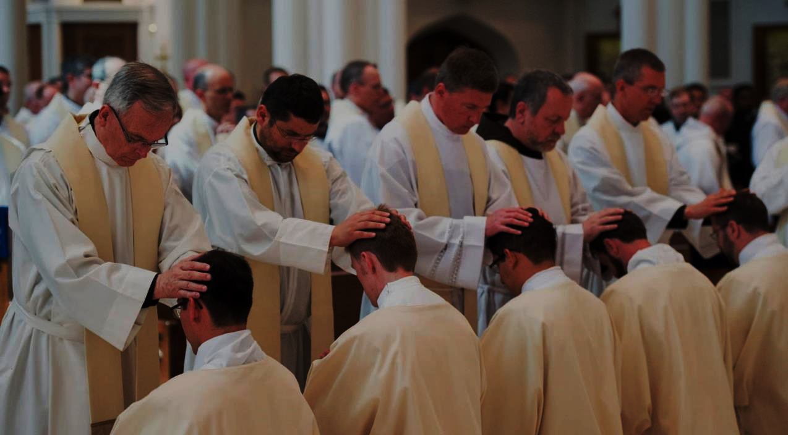
ORACIÓN POR LOS SACERDOTES
Oh Jesús, nuestro gran Sumo Sacerdote, escucha nuestras humildes oraciones en nombre de tus sacerdotes. Dales una fe profunda, una esperanza luminosa y firme y un amor ardiente que aumentará cada vez más en el curso de su vida sacerdotal.
En su soledad, consuélalos. En sus dolores, fortalécelos. En sus frustraciones, indícales que es a través del sufrimiento como se purifica el alma, y muéstrales que la Iglesia los necesita; son necesarios para las almas; son necesarios para la obra de redención.
Amén.
Adpatado de https://www.catholicnewsagency.com
This Photo by Unknown Author is licensed under CC BY-SA

